Slide 1
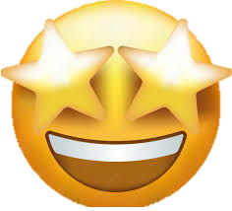
Oost-Vlaanderen

Slide 2
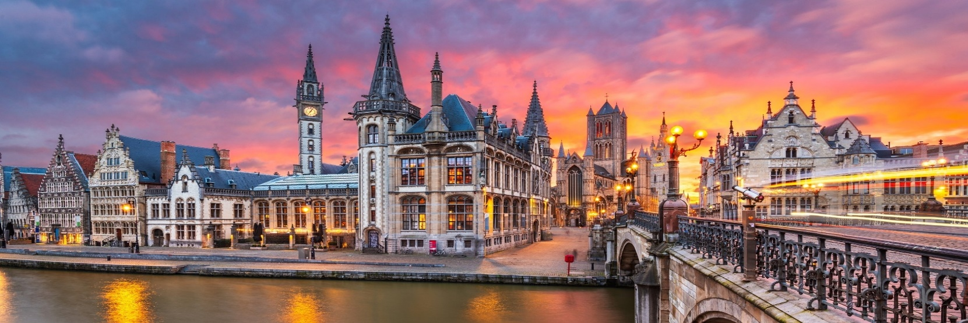
welkom in Gent
In Gent zijn er mooie oude huizen en er stroomt ook de Leie. De huizen weerkaatsen op de rivier. Er mogen maar weinig auto’s rijden.

Slide 3
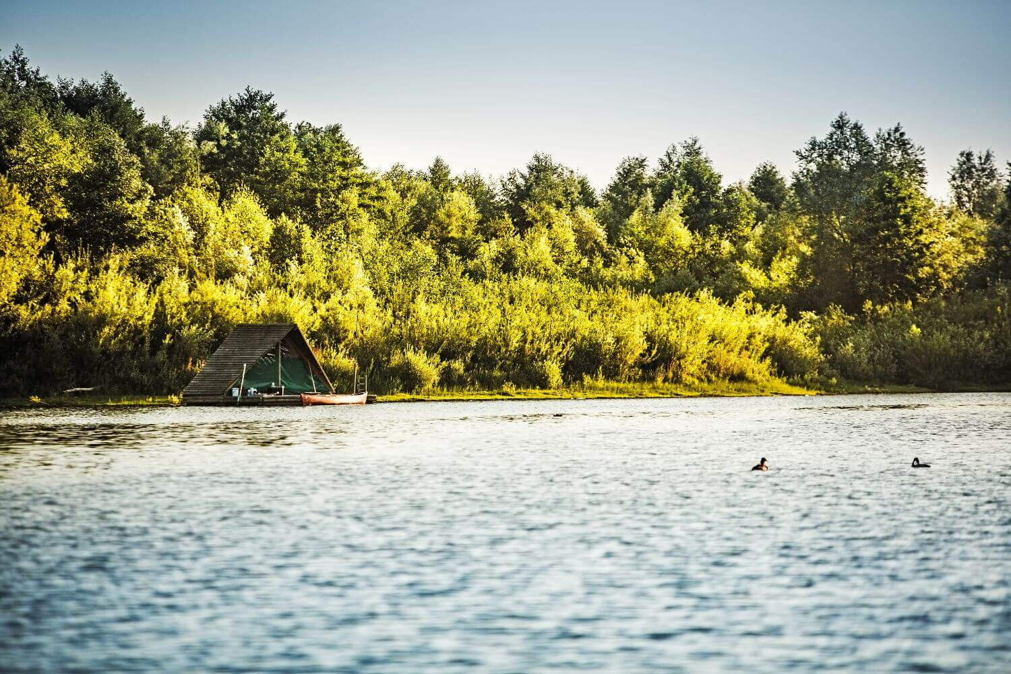
natuur
De Vlaamse Ardennen in het zuiden, daar is het perfect om te wandelen. Je kan naar de Kluisberg of naar De muur van Geraardsbergen. Er worden grote wielerwedstrijden gehouden .

Slide 4
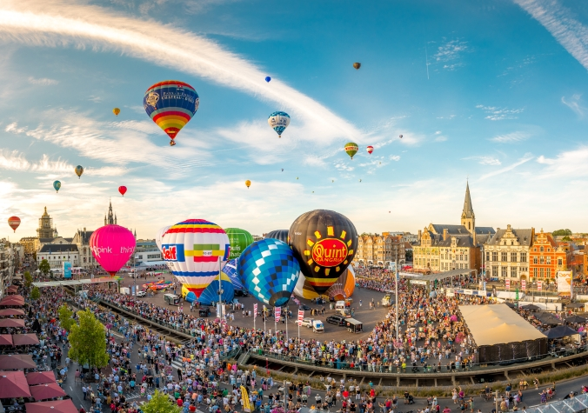
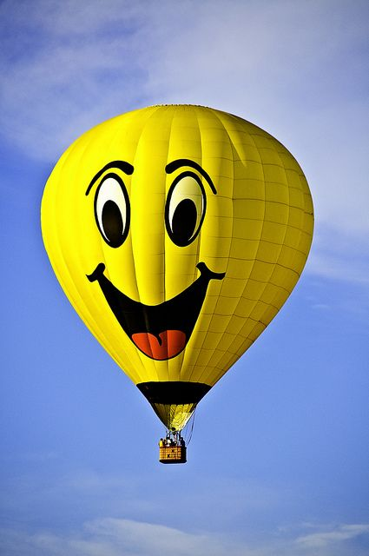
Sint-Niklaas
Weetje over de stad: Èèn van de grootste marktplein van België met luchtballonen.

Slide 5
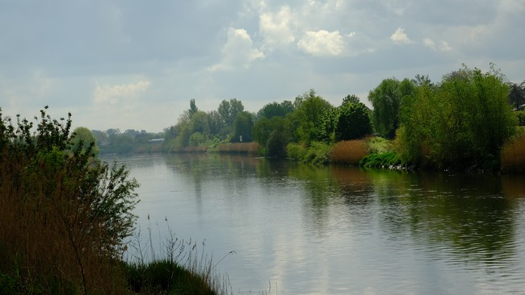
rivieren
rivieren
Er zijn drie rivieren die door Oost-Vlaanderen stromen: de Leie, de Dender en de Schelde.

Slide 6
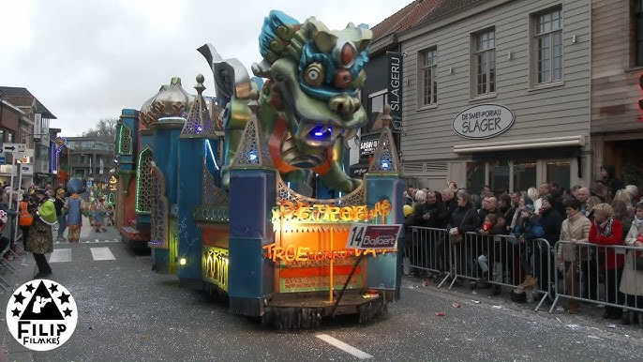
!Carnaval te Aalst!
Ook wel de stoet van reuzen genoemd. Mensen verkleden zich als beroemdheden over heel de wereld.
Het Ros Bejaard is een groot paard. Het is heel bekend.

Slide 7
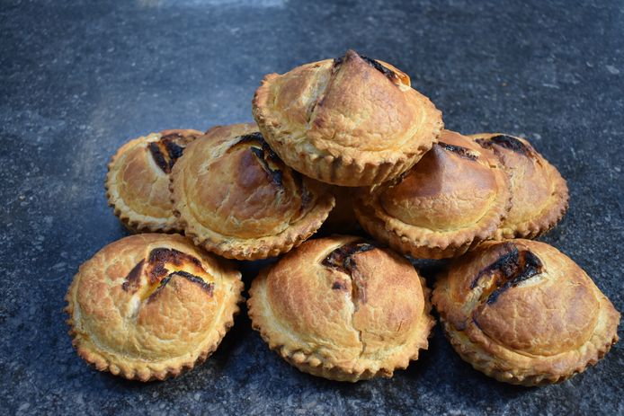
Mattentaart
Mattentaart is een heerlijk gebakje met bladerdeeg. In het taartje zitten superheerlijke ingrediënten. Zeker proberen!

Slide 8
Einde!
Dit was dan Oost-Vlaanderen. Bedankt om te luisteren en kijken .

